Slide 1
探究高中職生對於
網路資訊的媒體識讀能力
-以LINE訊息查證為例
應三甲 28 陳亭卉

Slide 2
1-3週：計畫發想、進度分配、閱讀相關論文、書籍
4-6週：根據每周進度執行
7週：第一次段考
8-10週：研究LINE訊息查證及分析相關文獻
11-13週：根據每周進度執行
14週：第二次段考
15-16週：製作成果發表個人PPT及海報
計畫執行表

Slide 3
內容發想與進度編排
計畫發想：將教授及老師提出的意見納入自主學習，把不完整的地方修正
進度分配：分配未來幾周的計畫及待辦事項
閱讀有關媒體識讀的相關論文及文章

Slide 4
分析文獻結果
台灣學生於2017學年開始學習媒體素養課程。
日本文部科學省於2001年在中小學與高中設立「綜合教育」科目，也納入了媒體素養教育。
香港自1997年教育改革時開始推動媒體素養教育。
英國於20世紀80年代開始制定媒體教育政策
加拿大是北美洲第一個在學校課程中要求媒體素養的國家

Slide 5
分析文獻結果
青少年文化活動參與程度越高，其電視識讀能力越高。
青少年電視收視時間和網路使用時間兩者和電視識讀能力呈現負相關。
青少年閱報時間和電視識讀能力呈現正相關。
二十五歲至三十四歲的受訪民眾識讀能力最高，五十五歲至六十四歲者最低。
小學以下教育程度者與大學程度以上者的媒體識讀能力相差無幾。
電視台影響民眾甚深，若未審先判，易造成社會亂源

Slide 6
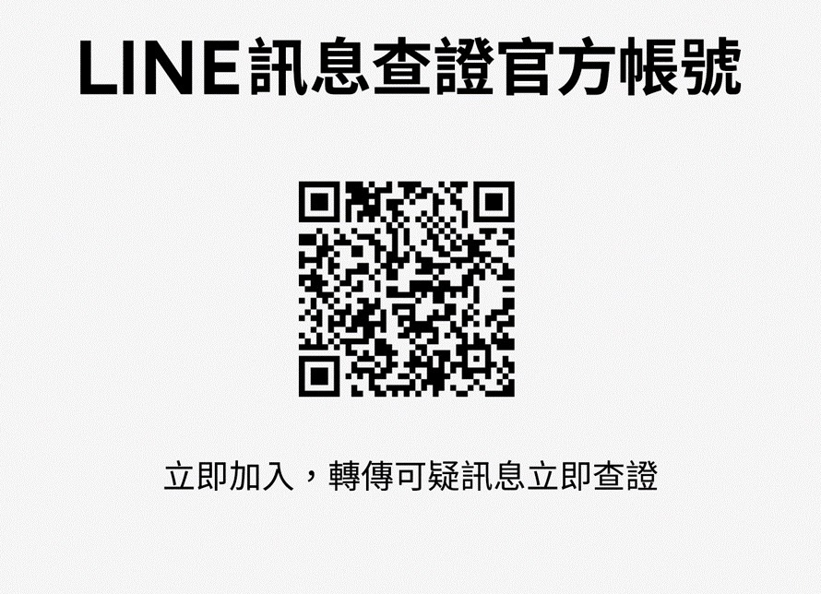
LINE訊息查證使用教學
輸入官方ID
加入官方帳號後即可啟用
點擊Chatbot中左下方的『訊息查證』
如想關注最新話題或查看TOP10熱門議題排行榜，點擊『即時議題看板』
如想查看最即時的查核文章，點擊最上方的『最新查核訊息』

Slide 7
LINE訊息查證說明
LINE訊息查證：集結四大平台，擴大謠言資料庫。
去年 LINE 推出「LINE 訊息查證」平台，並與四間查核機構合作，包括台灣事實查核中心、MyGoPen、蘭姆酒吐司、CoFacts 真的假的，讓廣大的 LINE 用戶，只要加入「LINE訊息查證」官方帳號，就可以在 LINE 的對話視窗中，直接將需查證的訊息分享至官方帳號。而在 LINE 訊息查證的官方帳號視窗中，會判讀訊息內容，提供已查證的結果，或是類似的內容，若是資料庫中沒有相關的內容，就可選擇回報查核單位進行查證，不過只支援文字判讀。

Slide 8
使用的平台
本次自主學習搭配使用的是LINE訊息查證平台，為了讓高中生們更好上手，選擇了幾乎人人都有的社群軟體--LINE

Slide 9
學習成果說明
台灣年長者的媒體識讀能力偏弱。
身為高中生應該要有能夠判斷訊息真假的能力。
向大眾介紹LINE訊息查證是一個易上手的APP
希望透過一個簡單的應用程式，讓每個年齡層的人都學會使用。
透過高中生這個管道，教會家裡的長輩們使用LINE訊息查證。

Slide 10
歷程省思
一開始想到這個選題，是來自於家人們，我的奶奶時常會在家族群組中傳送些不知名來源的新聞，但有些假新聞已經逼真到我沒辦法辨別真假，所以透過自主學習來尋找能夠辨別新聞真假的管道。在做自主學習的過程中我也發現許多台灣人的媒體識讀問題，其實在很多國家，媒體素養是放在學習教材裡的，但在台灣無論小學、國中、抑或是高中，除了公民課之外，沒有相關的課程，導致了許多人會被假新聞所騙，做這份自主學習一部分也想呼籲學校能夠將媒體素養列入課程中，讓學生們學習，這樣一來，相信台灣人的媒體素養會提升很多。

Slide 11
文獻出處
媒體素養。維基百科
古雅馨(2010)。台北市高中職生媒體識讀能力研究。國立臺灣師範大學研究所碩士論文。
陳慶懋(2007)。青少年電視識讀能力與餐與文化活動之關聯性研究。中國文化大學研究所碩士論文。
自由時報(2006)。觀眾識讀能力不足 易受媒體引導。
WL.(2021)。別再傳假訊息！4大事實查核平台使用教學，自己就能查明真相。
LINE訊息查證官方網站。

Slide 12
Thank you

